Slide 1
Psychologie výchovy a vzdělávání
Teorie učení

Slide 2
Kontakt
Mgr. et Mgr. Jan Mareš, Ph.D.
mares@ped.muni.cz

Slide 3
Úvodem
Učení (Čáp, 2001)
Získávání zkušeností, utváření a pozměňování jedince v průběhu života.
Opakem vrozeného
Probíhá i na subhumánní úrovni
Funkce učení
Přizpůsobování organismu k prostředí a změnám v prostředí
Přizpůsobování společnosti a jejím požadavkům
Nejedná se pouze o pasivní proces
(srv. např. Piaget – asimilace a akomodace, Moscovichi – sociální reprezentace aj.)

Slide 4
Výsledky učení
Vědomosti
Soustavy představ a pojmů
Senzorické dovednosti
Např. rozlišování výšky a barvy tónů, odlišení správného a špatného chodu stroje podle zvuku atd.
Senzomotorické dovednosti
Lepší koordinace vnímání a pohybů – např. psaní, řemeslné práce, sport
Intelektové dovednosti a schopnosti
Např. matematické, jazykové
Návyky, postoje, vlastnosti osobnosti
Např. vytrvalost, svědomitost
Sociální dovednosti
Komunikativní dovednosti, orientace v sociálních vztazích, schopnost obhájit vlastní názor atd.
V moderní pedagogice též označovány jako kompetence

Slide 5
Základní pojmy
Vědomosti
osvojené soustavy informací, představ a pojmů
(srv. deklarativní znalosti)
Dovednosti
předpoklad pro vykonávání činnosti či její části; znalost postupu či „strategie“ určité činnosti
(srv. procedurální znalosti)
Návyky
Učením získaná pobídka chovat se v určité situaci určitým způsobem a obsahuje motivační prvek
Kompetence (v rámci ŠVP)
Zahrnují všechny výše uvedené; zdůrazňována praktičnost a provázanost s běžným životem

Slide 6
Druhy učení
Elementární učení
Tvoření asociací nebo podmiňování
Komplexní učení
Osvojení postupů při řešení problémů, mentální mapy prostředí, osvojování principů a systémů učiva
(viz další přednáška)
Sociální učení
Komunikace, interakce a percepce, sociální role
(viz sociální psychologie)

Slide 7
Video na úvod: K. Robinson a jeho přednáška pro TED http://www.ted.com/talks/ken_robinson_changing_education_paradigms.html

Slide 8
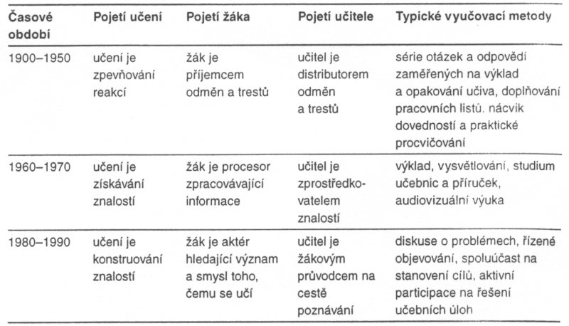
Změny v přístupech ke školnímu učení (dle Mayer, 1992)

Slide 9
Osm typů lidského učení (Gagné)
Učení signálům
Po určitém podnětu následuje něco příjemného nebo nepříjemného (Pavlov)
Tvoření spojů S-R (podnět-reakce)
Naučíme se reagovat na určitý podnět zcela určitým způsobem (Thorndike, Skinner)
Řetězení
Spojení několika S-R do řetězu
Slovní asociace
Spojení řady hlásek či slov (viz asociace)
Mnohonásobná diskriminace
Rozlišování v souboru spojů a řetězců pohybových nebo slovních (např. rozeznávání rostlin, zvířat a jejich pojmenování)
Učení pojmům
Učení principům a obecným vztahům
(viz přednáška současné teorie učení)
Řešení problémů

Slide 10
Poznámky
Současná škola preferuje učení slovním asociacím a mnohonásobným diskriminacím (4 a 5)
Žádoucí je usilovat v praxi o učení principům (7) a řešení problémů (8)
Důležitým momentem jsou pro výsledky učení zpětnovazební informace - procesy kontroly, sebekontroly a autoregulece v průběhu učení

Slide 11
Asocianisté...

Slide 12
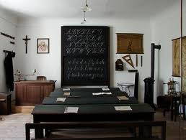
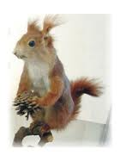
Asocianistické teorie učení
učení je zpevňování asociací a jejich podržení v paměti
Spojení mezi jednoduchými zážitky, vjemy, představami a jednoduchými city
Spojuje se to, co jsme opakovaně prožívali současně nebo po sobě (asociace podle dotyku). Při vybavování se při zážitku prvním vybavuje i asociovaný druhý.
Asociace se vybavují i při prožívání podobných zážitků (asociace podle podobnosti)
důraz na receptivní stránku učení a opakování (memorování)

Slide 13
Klasické podmiňování

Slide 14
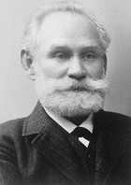
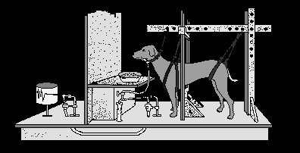
Klasické podmiňování (Pavlov)
Klasické podmiňování
Organismus se učí, že dvě události jdou za sebou nezávisle na aktivitě jedince
Zvukový signál, sliny
Nepodmíněný stimul, nepodmíněná reakce
Podmíněný stimul, podmíněná reakce,
Jak to funguje můžete vyzkoušet na virtuálním psovi:
http://nobelprize.org/educational_games/medicine/pavlov/index.html

Slide 15
Operantní podmiňování

Slide 16
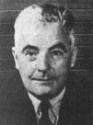
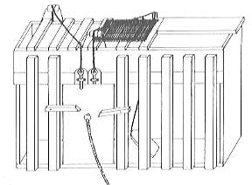
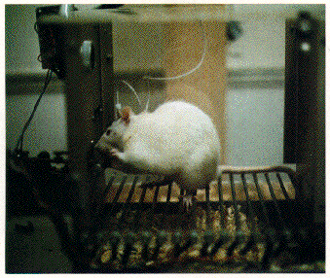
Operantní (instrumentální) podmiňování (Thorndike, Skinner)
J.B. Watson, behaviorismus
„dejte mi tucet dětí…“
E.L. Thorndike
experiment s hladovou kočkou v
„problémové skříňce“
učení pokusem a omylem; při opakování se počet neúspěšných pokusů snižuje; vzniká spoj mezi stimulem a reakcí (spoj S-R)
B.F. Skinner
experimenty s odměnami a tresty
posilování reakce

Slide 17
Gestalt

Slide 18
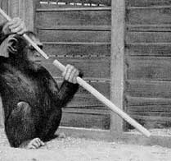
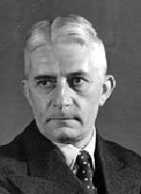
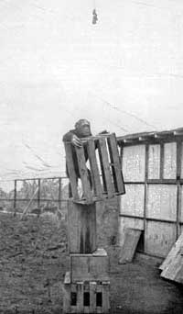
Celostní (gestalt) psychologie
Zpočátku více zaměřena na vmímání
(celek je víc, než souhrn částí...;)
W. Köhler
Pokus se šimpanzem a banánem
podstatou „vhled“ do situace
(„aha moment“)
nová etapa ve výzkumu učení, myšlení a řešení problémů (mj. sociální učení – Bandura - http://www.healthyinfluence.com/Primer/modeling.htm)

Slide 20
Současné trendy
přehled teorií (možnosti)
vývojové aspekty – příklad (Piaget)
dětské představy o světě

Slide 21
Přehled současných teorií učení

Slide 22
Současné teorie učení – možné dělení (I)
Preferování biologických vlivů
Biologicky připravené učení (struktura pojmů)
Preferování sociokulturních vlivů
Situované učení
Distribuované učení (lidé vs. materiál)
Vynořující se poznání (v návaznosti na soc. situace)
Učení jako dolaďování připravených struktur
(L.Resnick, 1996) učení jako sled situací; kompetence se rozvíjejí na základě přip. struktur (soc. i biol.); koherence, kontradikce; dynamické pojetí transferu

Slide 23
Současné teorie vyučování (teaching) - II
Akademické teorie
snaha definovat takové charakteristiky obecného vzdělávání, které mají žákovi umožnit stát se všestranně kultivovaným člověkem... snaha „osvítit barbary“ (od 80. let, reakce na masmediální realitu)
tradicionalistické a generalistické teorie
Henry, Lévy, Bloom...
Personalistické a spiritualistické teorie
seberealizace, naplnění potenciálu jedince
individualistické, „alternativní“, „dítě je králem“; rozvoj individualismu na úkor sociálního vědomí (60. a 70. léta)
Ch. Rogers
konkrétní příklad – např. škola Summerhill, Anglie
„Je možné zvnějšku někoho učinit svobodným?“ (Bertrand)
srv. tzv. alternativní školství (Waldorf, Daltonský plán, Montessori...)
Kognitivně psychologické, technologické a sociokognitivní teorie
Soustřeďují se hlavně na vhodné pedagogické strategie
Snaha řešit konkrétní a reálné problémy učení a vyučování
Zájem o konkrétní charakteristiky žáka, struktury učení, procesy poznávání, techniky komunikace, ICT, média a sociální charakteristiky učení

Slide 24
Kognitivně psychologické, technologické a sociokognitivní teorie (přehled) – teching, learning
Bloomova taxonomie (1956) – cíle kognitivní, afektivní, konativní; metafora stromu
Feuersteinova teorie – instrumentální obohacování (1957)
Gagné – osm typů učení a pět typů naučených dovedností (1965)
Ausubel a Robinson - šest hierachicky seřazených kategorií (1969)
Williamsův model rozvíjející procesy myšlení a prožívání (1970)
Hannah a Michaelis – souhrnný rámec výukových cílů (1977)
Stahl a Murphy – taxonomie kognitivního pole (1981)
Biggs a Collis – „SOLO“ taxonomie (1982)
Quellmalz - teoretické rámce myšlení (1987)
Presseisen – model základních, komplexních a metakognitivních dovedností myšlení (1991)
Merrill – transakční teorie výuky (1992)
Andersona a Krathwohlova revize Bloomovy taxonomie (2001)
Gouge a Yates – Taxonomie pro rozvoj myšlení a uvažování o umění (2002)
viz. MOSELEY, D. et al. Frameworks for thinking: a handbook for teachers and learning. Cambridge: Cambridge Un. Press, 2005. s.44-117 (dostupmé v ISu)

Slide 25
Jak víme to co víme?

Slide 26
Vývojové aspekty učení
L.S. Vygotskij
zóna nejbližšího vývoje
J.Piaget
asimilace, akomodace
úroveň myšlení je dána mj. nedostatečná kapacita paměti, nedostatek odborných poznatků, kontext dětského uvažování
J.Bruner
fakty, pojmy (koncepty) a zobecnění (generalizace)
B.Bloom
Cíle učení: kognitivní, afektivní, pychomotorické
http://www.nwlink.com/~Donclark/hrd/bloom.html
Učení – metafora stromu
D.P.Ausubel
smysluplné učení
F.J.Dochy
dosavadní znalosti (prior knowledge)
deklarativní znalosti a procedurální znalosti

Slide 27
Když se řekne Piaget...

Slide 28
Piagetova teorie kognitivního vývoje
Zájem soustředěn na vztah mezi poznávajícím jedincem a objektem poznávání v různých obdobích života
Každá úroveň poznání je výsledkem předchozího vývoje; vzniká reorganizací a transformací úrovně předchozí
Poznání není vrozenou záležitostí; znalosti jedinec konstruuje svým jednáním
Psychologie kognitivního vývoje – dítě jako badatel ověřující teorie (schéma) asimilace; akomodace

Slide 29
Piagetova teorie kognitivního vývoje
Faktory ovlivňující přechod mezi stadii:
Biologicky podložené zrání
Učení
Předávání sociální zkušenosti
Ekvilibrace
Působí v součinnosti; klíčová je patrně ekvilibrace; rovnováha

Slide 30
Piagetovy pedagogické názory
Vzdělávání se má soustředit spíše na rozvíjení obecných schémat, než na rozvoj konkrétních dovedností
Vzdělávání dětí se má soustředit spíše na procesy než na obsahy
Vyučovací metody musí aktivizovat dítě
Kurikulum by mělo respektovat kognitivní vývojová stadia

Slide 31
Jak vlastně tedy děti uvažují o učivu?

Slide 32
Dětské interpretace světa - řada označení:
Naivní teorie dítěte, ale též:
Implicitní teorie dítěte
Dětská věda
Dětské naivní koncepce
Dětské implicitní koncepce
Dětské prekoncepce
Dětské dosavadní koncepce
Dětské alternativní koncepce
Dětské mylné koncepce,
Miskoncepce v procesu učení
nepřesné či zavádějící znalosti a dovednosti, které máme „před“; „v průběhu“ či jako „nezamýšlené výsledky“ učení – srv. konstruktivistické teorie učení

Slide 33
Dětské interpretace jevů
Kognitivní složka
Afektivní složka
Složka konativní
královský dvůr je takovej ten dvorek na zámku...
(např. Gavora, 1992)
atomy jsou takoví úplně malí trpaslíci...
(např. Ouhrabka, 1996)
(...)

Slide 34
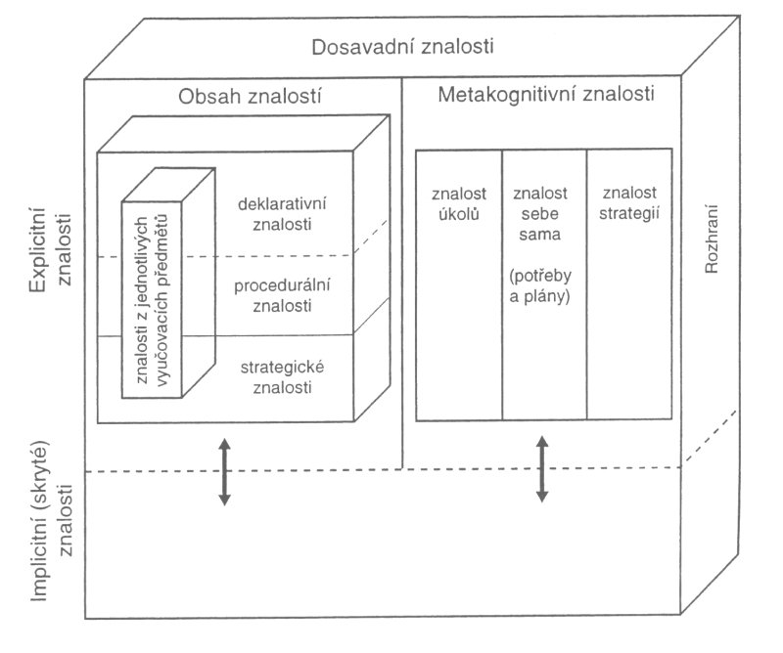
Schéma žákových dosavadních znalostí (Dochy, 1996)

Slide 35
Žákovo pojetí učiva
Žákovo pojetí učiva obecně
(„K čemu je to blbý učení?“)
Žákovo pojetí učiva v určité skupině předmětů
(„Nerad cokoli počítám!“)
Žákovo pojetí učiva v určitém předmětu
(„Matematika mi nejde.“)
Žákovo pojetí učiva v konkrétním tématu
(„K čemu mi jsou rovnice o dvou neznámých?“)
Žákovo pojetí učiva žákovo pojetí pojmu
(„Rovnice je když...“)

Slide 36
Seminární úkol
Stanovte v rámci skupin výukové cíle pro konkrétní výukovou jednotku v oblasti Vaší profesní specializace

Slide 37
Bloomova taxonomie výukových cílů
B.S. Bloom a kol. stanovili (1956) v oblasti kognitivních cílů šest hiearchicky uspořádaných kategorií členěných dále do subkategorií.
Kategorie jsou řazeny podle stoupající náročnosti psychických operací, jež mají ve svém základu. K vymezování cílů v jednotlivých kategoriích byly vytvořeny systémy aktivních sloves.
Pro dosažení vyšší cílové kategorie je třeba zvládnout učivo v rámci nižší kategorie.

Slide 38
Blomova taxonomie - slovník aktivních sloves k vymezování výukových cílů
Cílová kategorie (úroveň osvojení) | Typická slovesa k vymezování cílů
1. Zapamatování termíny a fakta, jejich klasifikace a kategorizace | definovat, doplnit, napsat, opakovat, pojmenovat, popsat, přiřadit, reprodukovat, seřadit, vybrat, vysvětlit, určit
2. Pochopení překlad z jednoho jazyka do druhého, převod z jedné formy komunikace do druhé, jednoduchá interpretace, extrapolace (vysvětlení) | dokázat, jinak formulovat, ilustrovat, interpretovat, objasnit, odhadnout, opravit, přeložit, převést, vyjádřit vlastními slovy, vyjádřit jinou formou, vysvětlit, vypočítat, zkontrolovat, změřit
3. Aplikace použití abstrakcí a zobecnění (teorie, zákony, principy, pravidla, metody, techniky, postupy, obecné myšlenky v konkrétních situacích) | aplikovat, demonstrovat, diskutovat, interpretovat údaje, načrtnout, navrhnout, plánovat, použít, prokázat, registrovat, řešit, uvést vztah mezi, uspořádat, vyčíslit, vyzkoušet
4. Analýza rozbor komplexní informace (systému, procesu) na prvky a části, stanovení hiearchie prvku, princip jejich organizace, vztahů a interakce mezi prvky | analyzovat, provést rozbor, rozhodnout, rozlišit, rozčlenit, specifikovat
5. Syntéza složení prvků a jejich částí do předtím neexistujícího celku (ucelené sdělení, plán nebo řada operací nutných k vytvoření díla nebo jeho projektu, odvození souboru abstraktních vztahů k účelu klasifikace nebo objasnění jevů | kategorizovat, klasifikovat, kombinovat, modifikovat, napsat sdělení, navrhnout, organizovat, reorganizovat, shrnout, vyvodit obecné závěry
6. Hodnocení posouzení materiálů, podkladů, metod a technik z hlediska účelu podle kritérií, která jsou dána nebo která si žák sám navrhne | argumentovat, obhájit, ocenit, oponovat, podpořit (názory), porovnat, provést kritiku, posoudit, propvěřit, srovnat s normou, vybrat, uvést klady a zápory, zdůvodnit, zhodnotit

Slide 39
Revize Bloomovy taxonomie
Lorin W. Anderson, David R. Krathwohl, Peter W. Airasian, Kathleen A. Cruikshank, Richard E. Mayer, Paul P. Pintrich, James Raths, Merlin Wittrock. (Eds.) A Taxonomy for Learning, Teaching a Assesing of Educational Objektives. New York: Longman, 2001. – 352 s. ISBN 0-321-08405-5.
http://www.msmt.cz/files/doc/NHRevizeBloomovytaxonomieedukace.doc
Už po vydání Bloomovy příručky se začaly ozývat hlasy vědců i učitelů upozorňující na některé aspekty edukačních cílů, které nebylo možné Bloomovou taxonomií dobře postihnout (vyvinuta primárně pro přírodovědné předměty; u humanitních diskutabilní).
Rozvoj kognitivní psychologie od r. 1956. Bloom a kol. vycházeli z behaviorismu.
Přes změny v edukačních vědách základní myšlenka taxonomie cílů zůstává inspirativní; myšlenka třídění edukačních cílů je velmi dobře prakticky využitelná (teorie i praxe)

Slide 40
Literatura (výběr)
BERTRAND, Y. Soudobé teorie vzdělávání. Praha: Portál, 1998.
MOSELEY, D. et al. Frameworks for thinking: a handbook for teachers and learning. Cambridge: Cambridge Un. Press, 2005.
Psycholgy Clasics
http://psychclassics.yorku.ca/
Moore, Alex. Teaching and Learning: Pedagogy, Curriculum and Culture. Routledge Falmer, 2000.
http://site.ebrary.com/lib/masaryk/Top?channelName=masaryk&cpage=2&docID=10054087&f00=text&frm=smp.x&hitsPerPage=10&layout=document&p00=learning+theories&sortBy=score&sortOrder=desc
GAVORA, P. Žiak a text. Bratislava: SPN, 1992
HEJNÝ, M.; KUŘINA, F. Dítě, škola, matematika. Konstruktivistické přístupy k vyučování. Praha: Portál, 2001.
PAŘÍZEK, V. Jak naučit žáky myslet. Praha: Karolinum, 2000.
PASCH, M. a kol. Od vzdělávacího programu k vyučovací hodině. Praha: Portál, 1998.
PIAGET, J. Psychologie inteligence. Praha: SPN, 1970.
ŠEBKOVÁ, A., VYSKOČILOVÁ, E. Chápání prostorových vztahů u dětí mladšího školního věku. Pedagogika, roč.XLVII, 1997, s. 10-17.
THAGARD, P. Úvod do kognitivní vědy. Mysl a myšlení. Praha: Portál, 2001.
VYGOTSKIJ, L. S. Myšlení a řeč. Praha: SPN, 1970.

